Slide 1
Задачки по сказкам
Выполнила Наумова Татьяна Аркадьевна
Воспитатель МБДОУ «ЦРР» д/с №30

Slide 2
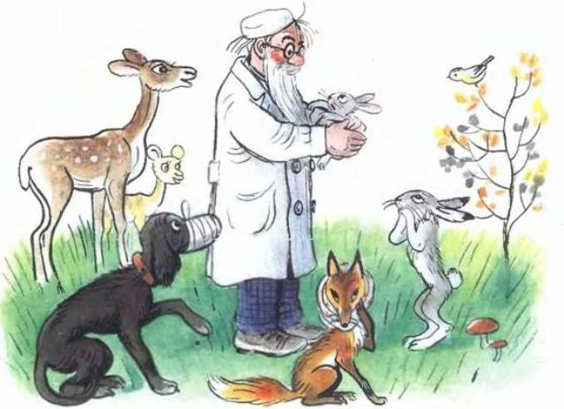
Приходи к нему лечиться
И корова и волчица,
И жучок, и червячок, и медведица!
Кто их сможет сосчитать?
Сколько всего зверей?
(5)
Сколько ночей Айболит!
Не ест, не пьет и не спит,
Сколько ночей подряд
Он лечит несчастных зверят.
(10)

Slide 3
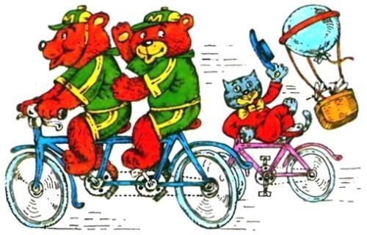
Ехали медведи на велосипеде,
А за ними кот – задом наперед,
А за ним комарики – на воздушном шарике,
А за ними раки – на хромой собаке,
Волки на кобыле, львы в автомобиле,
Зайчики в трамвайчике, жаба на метле…
Сосчитай поскорей – сколько всего зверят ехали за медведями?
(7)

Slide 4
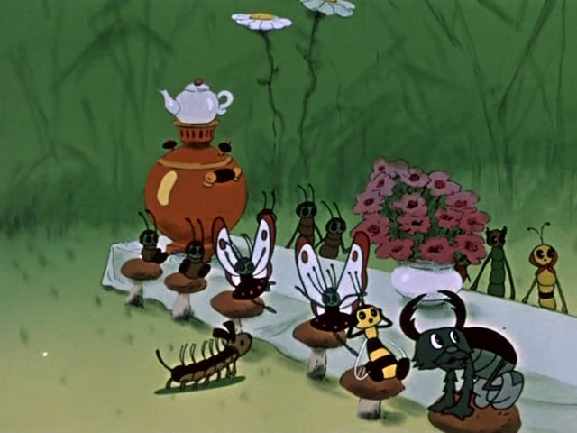
По сколько чашек выпивали букашки?
(3)

Slide 5
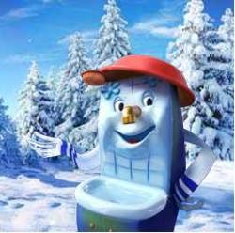
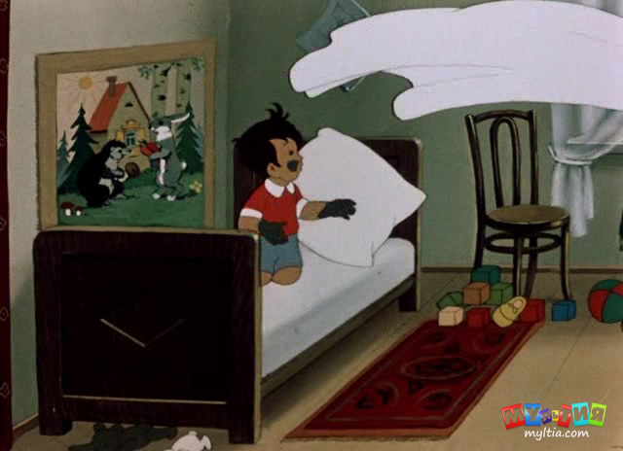
Сколько предметов убежали от мальчика в сказке «Мойдодыр»?
(6) (одеяло, простыня, подушка, свечка, книжки, брюки)

Slide 6
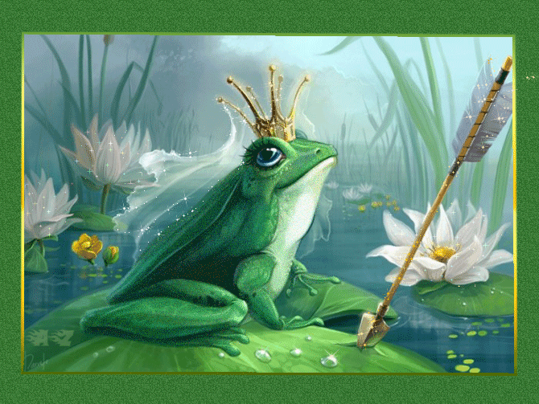
Сколько сыновей у царя в сказке «Царевна Лягушка»?
(3)
Сколько животных помогало Ивану-царевичу отыскать смерть Кощея?
(4- медведь, селезень, заяц, щука)
Сколько лет носила Василиса лягушечью кожу?
(3 года, 3 дня)

Slide 7
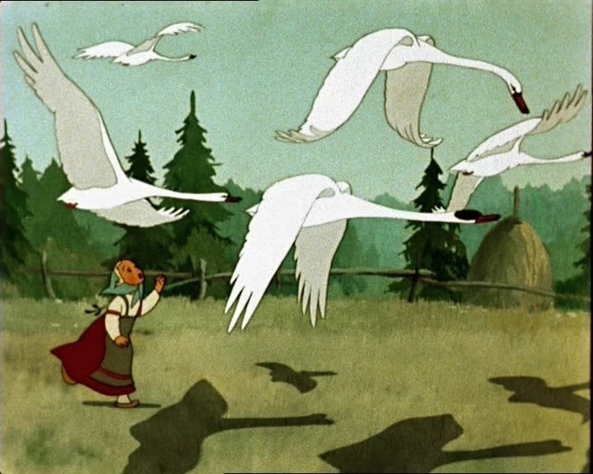
Налетели гуси – лебеди, подхватили мальчика и унесли его на крыльях.
Кто знает, сколько было гусей?
Послушайте загадку и узнайте: 2 гуся летят над нами, 2 других – за облаками, 3 спустились на ручей. Кто ответить нам готов сколько было всех гусей?
(7)

Slide 8
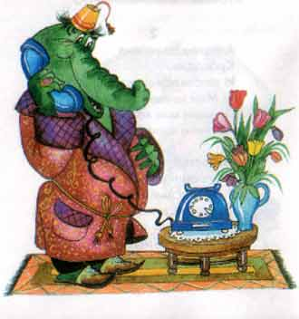
У меня зазвонил телефон
Кто говорит? – Слон, Крокодил, Зайчата, Мартышки, Медведь, Свинья, 2 газели и бегемот. У кого ответ готов? Сколько было всех зверей?
(9)

Slide 9
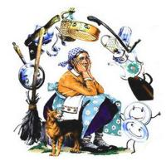
От Федоры сбежала посуда: сито, корыто, ножи, кастрюля, кофейник, блюдца, самоварище.
Кто успел сосчитать?
(7)

Slide 10
Сколько котят сидело под шляпой в рассказе Н. Носова «Живая шляпа»?
(1)

Slide 11
Сколько всего животных перечислено в сказке «Тараканище»?
(медведи, кот, раки, собаки, львы, зайчики, жаба, волки, крокодил, слониха, гиппопотам, быки, носороги, обезьяна, ослы, козлы, бараны, летучие мыши)
(18)
Что здесь лишнее?
(раки, жаба, летучая мышь)

Slide 14
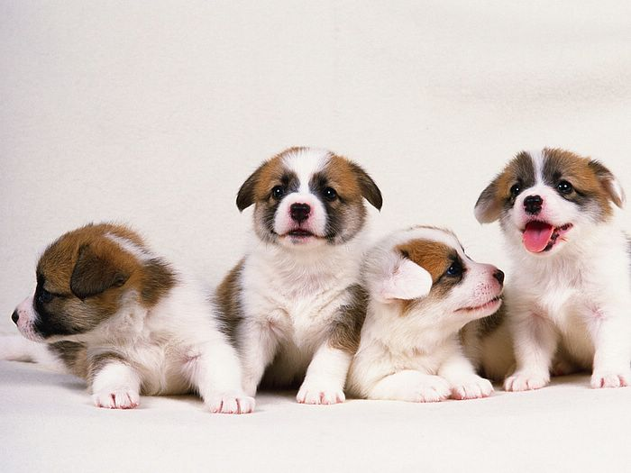
У Томки родились щенята, один щенок ест, да спит – он лентяй. А еще один – злой щенок, сердитый. А еще один лезет ко всем, не дерется, а лижется. А последний любит грызть деревяшку. Кто успел сосчитать, сколько щенят у Томки? (4)

Slide 15
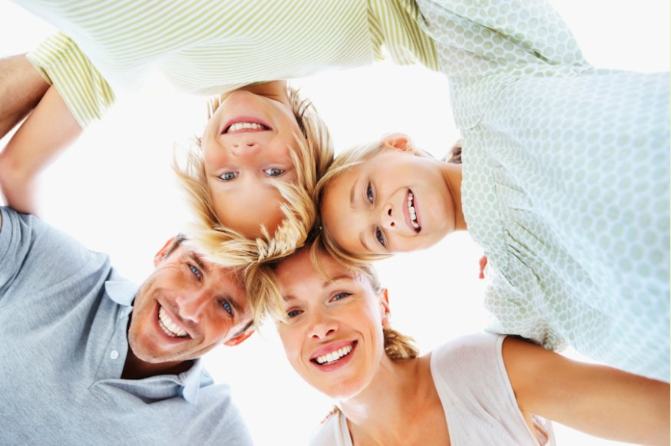
Дома были папа, мама, Игорь и Иринка. Папа и мама ушли в кино. Сколько людей осталось дома?
(2)

Slide 16
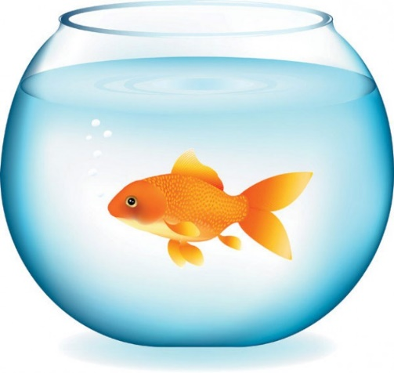
У Виталика жилы в аквариуме рыбка. Он отдал рыбку Сереже. Сколько рыбок осталось у Виталика? (0)

